Slide 1




TRƯỜNG TIỂU HỌC BÁT TRANG
CHÀO MỪNG QUÝ THẦY CÔ
VỀ DỰ GIỜ THĂM LỚP
Môn Tiếng Việt lớp 3
BÀI 1: BẦU TRỜI (T1,2)

Slide 2


Slide 3
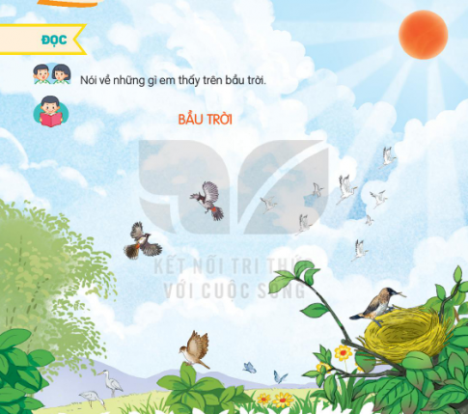

Slide 4
TIẾNG VIỆT
Bài 1: BẦU TRỜI
1. Hướng dẫn đọc.
Đọc trôi chảy toàn bài, ngắt nghỉ câu đúng, chú ý câu dài. Đọc diễn cảm các lời thoại với ngữ điệu phù hợp.
2. Chia đoạn.
+ Đoạn 1: Từ đầu đến gió nhẹ.
+ Đoạn 2: Tiếp theo cho đến cầu vồng.
+ Đoạn 3: Còn lại.

Slide 5
TIẾNG VIỆT
Bài 1: BẦU TRỜI
3. Luyện đọc
tia nắng
Dập dờn : Chuyển động nhẹ nhàng, lúc lên lúc xuống , lúc gần lúc xa, lúc ẩn lúc hiện .

Slide 7
TIẾNG VIỆT
Bài 1: BẦU TRỜI
3. Luyện đọc
tia nắng
Dập dờn : Chuyển động nhẹ nhàng, lúc lên lúc xuống , lúc gần lúc xa, lúc ẩn lúc hiện .
Bạn có thể thấy/ những con chim đang bay,/những vòm cây xanh biếc,/ những tia nắng/ xuyên qua những đám mây / trắng muốt như bông.//

Slide 8
TIẾNG VIỆT
Bài 1: BẦU TRỜI
3. Luyện đọc
tia nắng
xanh lơ
trong lành

Slide 9
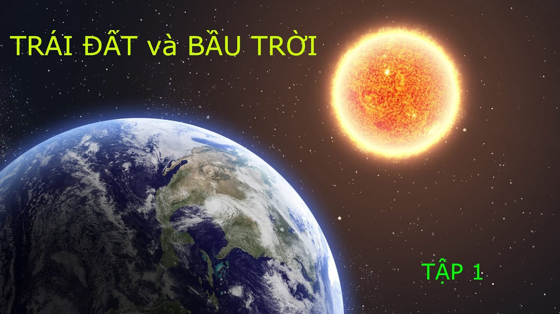
TIẾNG VIỆT
Bài 1: BẦU TRỜI

Slide 10
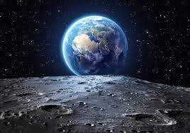

Slide 11
TIẾNG VIỆT
Bài 1: BẦU TRỜI
3. Luyện đọc
tia nắng
xanh lơ
trong lành
Dập dờn : Chuyển động nhẹ nhàng, lúc lên lúc xuống , lúc gần lúc xa, lúc ẩn lúc hiện .
Bạn có thể thấy/ những con chim đang bay,/những vòm cây xanh biếc,/ những tia nắng/ xuyên qua những đám mây trắng muốt như bông.//

Slide 12
TIẾNG VIỆT
Bài 1: BẦU TRỜI
4. Tìm hiểu bài
xanh biếc,
giọt mưa,
rực rỡ,
duy trì,
sức sống,

Slide 13
Câu 4: Tìm ý tương ứng với mỗi đoạn trong bài.
Đoạn |  | Ý
Đoạn 1 |  | Tầm quan trọng của bầu trời
Đoạn 2 |  | Những sự vật trên bầu trời
Đoạn 3 |  | Màu sắc của bầu trời

Slide 14

TIẾNG VIỆT
Bài 1: BẦU TRỜI
NỘI DUNG
Bài văn nói về vẻ đẹp và vai trò của bầu trời đối với cuộc sống của muôn loài trên Trái Đất.

Slide 15
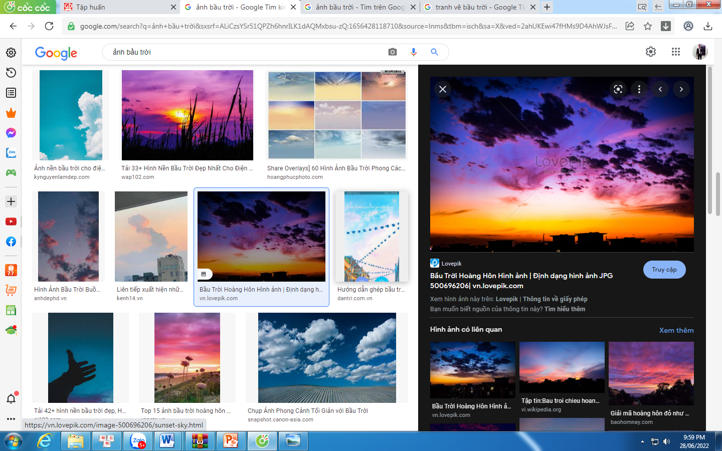
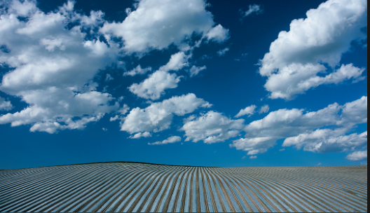
TIẾNG VIỆT
BẦU TRỜI TRONG MẮT EM
5. Nói và nghe.
Ngắm nhìn bầu trời

Slide 16
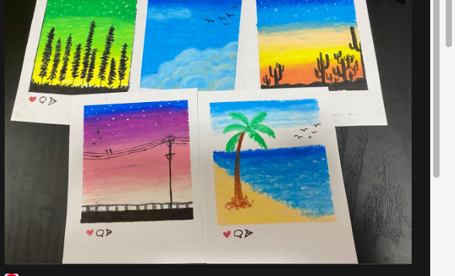
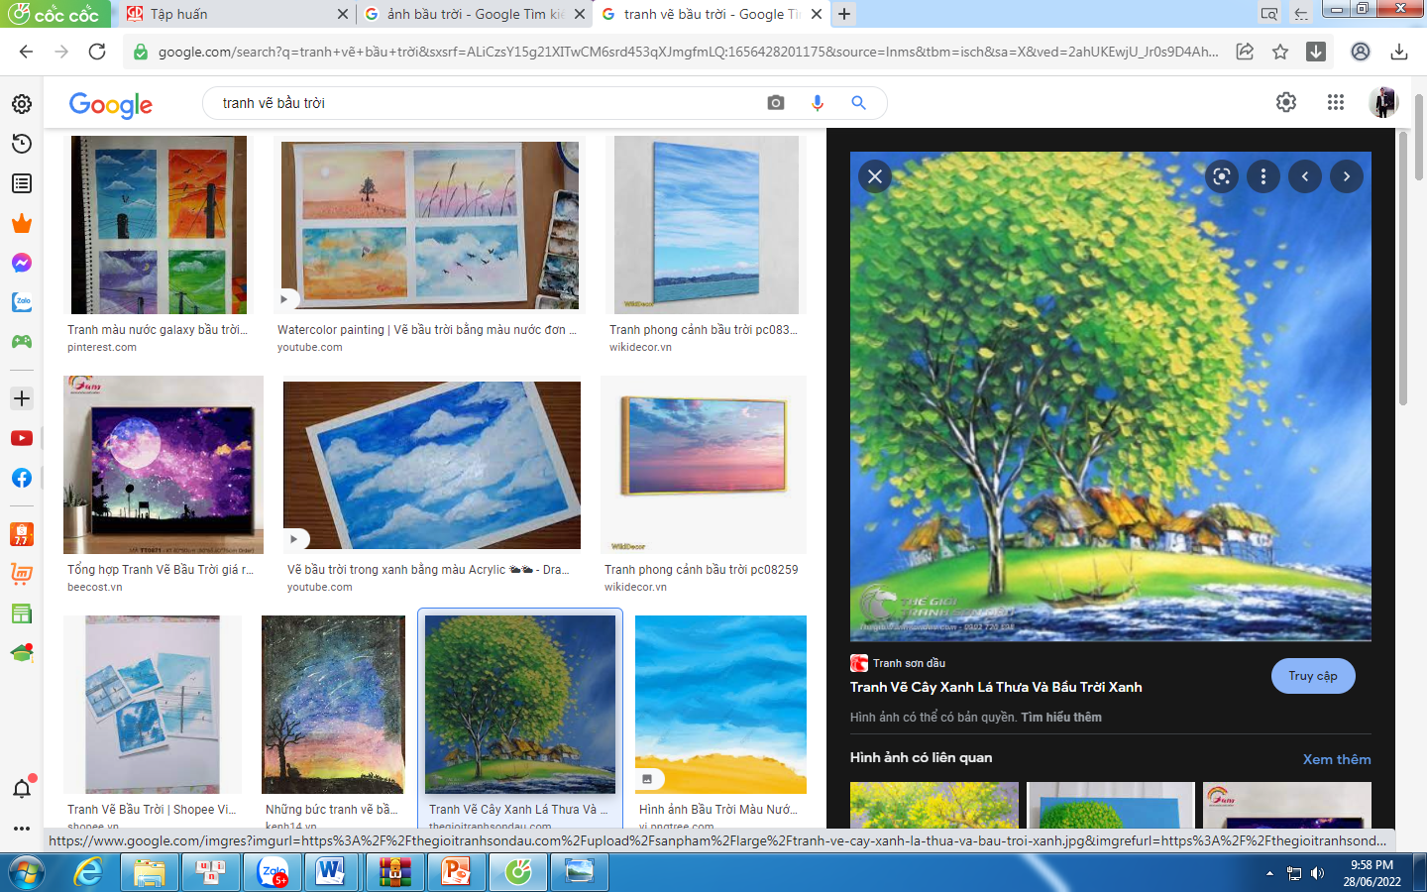
TIẾNG VIỆT
BẦU TRỜI TRONG MẮT EM
4. Nói và nghe.
Khám phá những điều thú vị trên bầu trời

Slide 17

XIN CHÂN THÀNH CẢM ƠN
QUÝ THẦY CÔ GIÁO VÀ CÁC EM
Notes:
17

